Slide 1



Výsledky marketingového průzkumu k projektu Train-to-nZEB
TRAIN-TO-NZEB
THE BKHs
Nataliya Anisimova
SEVEn, The Energy Efficiency Center

Slide 2

CÍLE průzkumu
Cílem marketingového průzkumu bylo zmapovat současnou situaci v oblasti vzdělávání ve stavebnictví
This project has received funding from the European Union’s Horizon 2020 research and innovation programme under grant agreement No 649810.

Slide 3

metody průzkumu
Analýza současné situace ve stavebnictví
Analýza současné nabídky vzdělávacích kurzů
SWOT analýza
Analýza 5P (Product, Price, Place, Promotion and People)
Analýza poptávky po školení
This project has received funding from the European Union’s Horizon 2020 research and innovation programme under grant agreement No 649810.

Slide 4
Programy podpory vzdělávání
Program Školicí střediska. MPO prostřednictvím Operačního programu podnikání a inovace pro konkurenceschopnost (OPPIK).
Podpora odborného vzdělávání zaměstnanců II (POVEZ II). MPSV prostřednictvím Operačního programu Zaměstnanost (OPZ) vyhlásila v roce 2015 projekt Podpora odborného vzdělávání zaměstnanců II (POVEZ II) průměrná délka trvání kurzu
OP Výzkum, vývoj a vzdělávání období 2014-2020. Ministerstvo školství, mládeže a tělovýchovy (MŠMT) v rámci Operačního programu Výzkum, vývoj a vzdělávání (OP VVV) podporuje mimo jiné rozvoj lepších kompetencí pro trh práce.
This project has received funding from the European Union’s Horizon 2020 research and innovation programme under grant agreement No 649810.

Slide 5
Programy podpory vzdělávání
Operační program Praha – Pól růstu ČR (2014 – 2020). Magistrát hlavního města Praha (MHMP) připravil pro podporu vzdělávání Operační program Praha – pól růstu ČR (OPPPR). Hl. m. Praha je centrem nad-regionálního významu, které přispívá ke zvýšení konkurenceschopnosti a ekonomickému růstu celé České republiky s přesahem do středoevropského regionu.
Operační program Praha – Adaptabilita. Magistrát hlavního města Prahy (MHMP) připravil pro podporu vzdělávání také Operační program Praha – Adaptabilita (OPPA), který je zaměřen na podporu konkurenceschopnosti, boje proti sociálnímu vyloučení a vstupu na trh práce obyvatel Prahy.
This project has received funding from the European Union’s Horizon 2020 research and innovation programme under grant agreement No 649810.

Slide 6
Vzdělávání ve stavebních firmách
Průzkum pro zjištění způsobů a možností vzdělávání u 13 velkých stavebních firem.
Všechny velké podniky podporují školení svých zaměstnanců.
Školení ve vlastních podnikových vzdělávacích centrech, vlastní vzdělávací programy.
Projekty čerpající dotace z národních a evropských zdrojů.
This project has received funding from the European Union’s Horizon 2020 research and innovation programme under grant agreement No 649810.

Slide 7
Poskytovatelé vzdělávacích kurzů
Název společnosti | Počet kurzů | Kurzy na míru | Lokalita
JUBELA, s.r.o. | 32 | Ne | Praha
AZ Promo, s. r.o. | 31 | Ano | Celá ČR
TSM, spol. s r.o. | 30 | Ano | Celá ČR
DTO CZ, s.r.o. | 25 | Ano | Ostrava
Stavební akademie Praha | 25 | Ne | Praha
UNO Praha, spol. s r.o. | 15 | Ne | Praha
STUDIO AXIS, spol. s r.o. - Centrum vzdělávání ve stavebnictví | 9 | Ano | Praha
Centrum pasivního domu | 9 | Ne | Praha, Brno
TÜV SÜD Czech s.r.o. | 8 | Ne | Praha, Brno, Ostrava
Gradua-CEGOS, s.r.o. | 4 | Ano | Praha
SEKURKON s.r.o. | 4 | Ano | Praha, Brno
Institut celoživotního vzdělávání Mendelovy univerzity v Brně | 2 | Ne | Brno
ACZ, vzdělávací centrum | 2 | Ano | Praha
Celkem | 196
This project has received funding from the European Union’s Horizon 2020 research and innovation programme under grant agreement No 649810.

Slide 8
Analýza současné nabídky kurzů
This project has received funding from the European Union’s Horizon 2020 research and innovation programme under grant agreement No 649810.

Slide 9
Analýza současné nabídky kurzů
(Zdroj: vlastní průzkum)
(Zdroj: vlastní průzkum)
Nízké povědomí co nabídnout
Půlka kurzů jsou v Praze
Neexistují regionální centra
This project has received funding from the European Union’s Horizon 2020 research and innovation programme under grant agreement No 649810.

Slide 10
Počet kurzů podle zaměření ve stavebnictví
This project has received funding from the European Union’s Horizon 2020 research and innovation programme under grant agreement No 649810.

Slide 11

Průměrné charakteristiky kurzů
Průměrná délka
4 dny/ 29,5 vyučovacích hodin (124 z 196 kurzů je jednodenních)
6,7 vyučovacích hodin na jeden den školení
Průměrná cena
246 Kč vč. DPH na jednu vyučovací hodinu
6 073 Kč vč. DPH
195 Kč včetně DPH na jednoho
lektora za hodinu
Průměrný počet lektorů
2 lektory na jeden den kurzu
nZEB
This project has received funding from the European Union’s Horizon 2020 research and innovation programme under grant agreement No 649810.

Slide 12
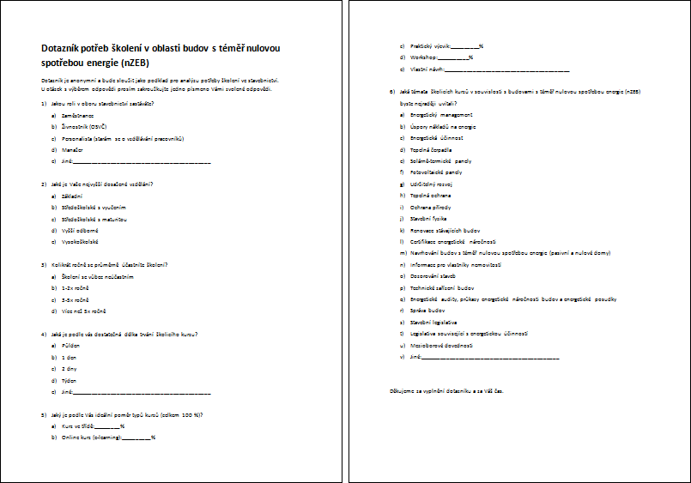
dotazník
6 dotazů o vzdělávacích kurzech a nZEB
This project has received funding from the European Union’s Horizon 2020 research and innovation programme under grant agreement No 649810.

Slide 13
SWOT analýza
Silné stránky (Strengths) Kvalitní a stabilizovaný systém učňovského, středního i vysokého školství Zavedený systém celoživotního vzdělávání pro některé profese Vybudované systémy CŽV velkých stavebních firem Možnost získání kvalifikace Existence profesních cechů, komor, které pečují o profesi Technická podpora od výrobců stavebních materiálů a výrobků pro stavby | Slabé stránky (Weaknesses) Nízký zájem o vzdělání v řemeslných oborech Nepružný systém vzdělávání k novým technickým a technologickým přístupům Nízká provázanost s praxí Nedostatečná zainteresovanost, podpora především OSVČ Jazyková bariéra Nedostatečné mezioborové vzdělávání
Příležitosti (Opportunities) Existence nevládních a komerčních vzdělávacích institucí Zavádění nových požadavků a předpisů v souvislosti se státní podporou či kontrolou při zavádění energeticky úsporných staveb Existence nevládních profesních institucí Důsledky krize vyvolávající nutnost rekvalifikací Využití evropských fondů pro financování vzdělávání i dalšího vzdělávání Nedostatečné množství profesí schopných provádět koordinaci prací pro energetickou úspornost | Hrozby (Threats) Neexistence motivace ke vzdělávání (hlavně u OSVČ) Pokles zájmu o učňovské školství Nevyžadování odborné kvalifikace u technických dozorů ve smyslu živnostenského oprávnění Diskontinuita vzdělávacích programů realizovaných na základě jednorázové dotace Využívání nekvalifikovaných pracovníků Často odlišný přístup k zahraničním krátkodobým pracovníkům
This project has received funding from the European Union’s Horizon 2020 research and innovation programme under grant agreement No 649810.

Slide 14
Analýza 5P
Produkt (Product) | školení - on-line kurzy, školení ve třídách, praktické názorné ukázky - popis existujících modelů nebo vyrábění modelů účastníky při praktických cvičení, konzultace - poradenství, diskuse nebo prezentace, konference - prezentace, propagační akce, setkání atd.,
Cena (Price) | realistické stanovení cen dodávek školení, pronájem zařízení, vybavení, odborných školitelů, kontroly na místě (dle systému měření a kontroly) atd., poskytovat výsledky odpovídající investovaným prostředkům a povzbudit obchodní společnosti, aby školily své pracovníky, udržení nízkých nákladů a cenová dostupnost pro určitá odvětví má zásadní význam pro zachování životaschopnosti, další finanční prostředky budou vynakládány na průběžné aktualizace školicích programů a dovybavení školicích center, zachování pravidelného využívání maximální kapacity (vytíženost) center, podpora obchodních a odborných znalostí je zásadní.
Místo (Place) | otevírací doba musí být co nejdelší a flexibilní, aby vyhovovala účastníkům kurzů i zájemcům o odborné konzultace, maximální využití kapacity (vytíženost center) je však zásadní, služby (školení a jednorázové konzultace), budou dostupné během celé otevírací doby, zachování dostupnosti a bezpečnosti pro všechny (bezbariérová opatření), první dojmy z místa konání jsou důležité (navození příjemné atmosféry prostředí učeben a výcvikových místností).
Propagace (Promotion) | Osobní doporučení: jsou nejlepší formou propagace ve střednědobém až dlouhodobém horizontu, ale nemají žádný vliv na začátku etapy. Úroveň obsluhy a poskytování služeb musí být udržovány na vysoké úrovni tak, aby podporovaly další pozitivní osobní doporučení. Sociální média: jsou moderní formou osobního doporučení, která mohou zahrnovat Facebook, Twitter, Instagram, LinkedIn apod. Jsou nejužitečnějšími propagačními nástroji pro poskytování neustálé podpory a mohou také poskytnout zpětnou vazbu od uživatelů a cílových skupin. Webové stránky: jsou obvykle založeny při zřízení školicího centra a jsou užívány k podpoře účasti na vzdělávacích akcích, konferencí a prezentací, webinářů a slouží k informování cílových skupin o nových produktech a školení. Zpravodaje: umožňují představení nových produktů a školení a informují, kde jsou k dispozici školení. On-line informační bulletiny jsou stále více populární především v souvislosti se sociálními médii a na internetových stránkách. Propagací prostřednictvím reklamy v médiích a reklamních letáků se osloví specifické cílové skupiny. Speciální akce: pravidelné akce mohou podpořit centra pomocí speciálních vystoupení konkrétních školitelů a významných osobností. Spojení s ostatními projekty a promočními akcemi. Komunita: pravidelné spojení s komunitou je nezbytně nutné pro podporu školení o nZEB.
Lidé (people) | pečlivý výběr školitelů s dostatečnou odbornou znalostí a schopností tyto své znalosti rozvíjet a předávat účastníkům kurzů, zajištění dalšího odborného vzdělání školitelům (školení školitelů), aby mohli poskytovat kvalitní a aktuální informace.

Slide 15
závěr
Na základě povinnosti rozšiřovat podíl budov nZEB ve stavebním fondu, vznikla potřeba vyšší odborné kvalifikace pracovníků ve stavebnictví.
Řešením tohoto nedostatku se zabývá iniciativa BUILD UP Skills, na kterou navazuje projekt Train-to-NZEB.
Existuje řada možností využít finanční dotace z evropských fondů i rozpočtu ČR.
Nejvíc přijatelná délka vyučovacího kurzu – 1 den/cca 7 vyuč. hodin.
This project has received funding from the European Union’s Horizon 2020 research and innovation programme under grant agreement No 649810.

Slide 16

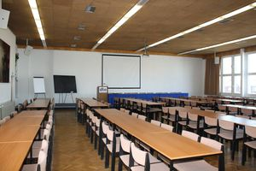
Děkuji za Vaši pozornost.
Nataliya Anisimova
natalie.anisimova@svn.cz
This project has received funding from the European Union’s Horizon 2020 research and innovation programme under grant agreement No 649810.

